Slide 1


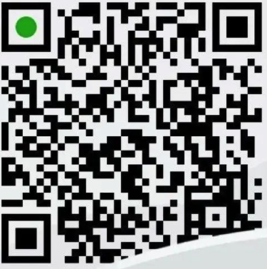

使用命令行管理资源
云原生技术课堂
QQ讨论群/答案：云原生技术课堂
使用命令行管理资源
微信公众号
个人微信/微信讨论群，请备注云原生技术课堂
腾讯课堂
使用命令行管理资源

Slide 2
课程目标
使用命令行管理资源
云原生技术课堂
CKA中考试会涉及到的资源类型
使用命令行工具对pod、deployment和service进行增删改查

Slide 3
考试中考到的对象
使用命令行管理资源
云原生技术课堂
Namespaces
Labels和Selectors
Field Selectors
Nodes
Pods
Deployment
DaemonSet
Service
Volumes
Persistent Volumes
ConfigMap
Secrets

Slide 4
增删改查
使用命令行管理资源
云原生技术课堂
增：kubectl run/expose/create
删：kubectl delete
改：kubectl edit
查：kubectl get

Slide 5
使用命令行管理资源
云原生技术课堂
QQ讨论群/答案：云原生技术课堂
云原生技术课堂
微信公众号
个人微信/微信讨论群，请备注云原生技术课堂
腾讯课堂
感谢您的观看

